Slide 1
Konstrukcja sceny – tła, efekty specjalne, dobór koloru
Michał Kolkowski
Kolkowski.Michal@gmail.com

Slide 2
Słowem wstępu
Jednym z najważniejszych elementów decydującym o sukcesie Disneya były z pewnością ciekawe postacie
Na całokształt miało jednak wpływ wiele innych czynników: kolory, efekty specjalne, piękne tła czy dźwięki. Ważnym dla finalnego efektu był sposób rozmieszczenia elementów na scenie, położenie kamery czy wielkość elementów.
Walt Disney zwracał ogromną uwagę na to jak te wszystkie elementy będą ze sobą współgrały – tworzyły całość
Efektem końcowym miał być ciekawy, niezwykły, lecz spójny świat. Nierealny, ale sprawiający wrażenie realności (np. poprzez istnienie w nim żywych istot tworzących cały ekosystem)

Slide 3
Konstrukcja sceny
Do rozmieszczenia elementów na scenie oraz odpowiedniego ustawienia kamery – warto posłużyć się scenorysem
Scenorys – seria obrazków(szkiców), które są wskazówkami dla reżyserów, scenografów, operatorów i montażysów. Wykonaniem takiego rysunku zajmuje się storyboardzista – często są to twórcy komiksów.
Pierwszy scenorys Disney – Three Little Pigs (1933)
Nie ma obowiązku ich stosowania, ale niemal obowiązkowo używane przy filmach animowanych, często przy filmach(również reklamowych), rzadziej przy sztukach teatralnych. Storyboardy stosuje się również przy produkcji gier komputerowych.

Slide 4
Spodziewane cechy scenorysów
Proporcje kadrów rysunku odpowiadają proporcjom kadru filmowego
Rysuje się wyłącznie ważniejsze elementy dekoracji oraz postacie
Ważna przejrzystość rysunku
Może być rysunkiem próbującym połączyć koncepcje reżysera, operatora i scenografa
Umieszcza się pomocnicze komentarze, numeruje sceny czy ujęcia
Ważną rolę pełnią strzałki oznaczające ruch kamery, postaci czy przedmiotów.
Zbierają informacje dotyczące projektu w całość – informują innych członków zespołu co chcemy zrobić (oraz inwestorów !!!)
http://www.pawka.pl/works/_strong_storyboards__strong__

Slide 5
Dlaczego scenorysy są ważne?
Pomagają wykryć błędne założenia i je poprawić
Pozwalają wyobrazić sobie efekt końcowy. Każdy pracujący nad dziełem finalnym będzie miał dzięki temu podobną wizje.
Pomagają zachować spójność historii. Po narysowaniu scenorysu można zauważyć, że jakieś elementy historii są nieciągłe lub niezrozumiałe dla odbiorcy.
Pomagają ustawić kamerę w taki sposób, aby odpowiednie elementy były widoczne w odpowiednich proporcjach i miejscach.
Mogą również wskazywać na sposób oświetlenia

Slide 6
Przykłady scenorysów
Thumbnail storyboards – pierwsze szkice sceny. Zwykle bardzo szybko wykonywane i małych rozmiarów. (rysunki: thumbnail1.png thumbnail2.png)
Floating storyboard – Stosunek szerokość/wysokość odpowiada temu z filmu. Elementy rozmieszczone tak jak chcemy w gotowej animacji, ale poglądowo mogą wystawać po za kadr. (floating.png)
Framed storyboard – stały stosunek szerokość/wysokość. Trzeba dokładnie trzymać się ramki. Bardziej dokładne, przejrzyste. Dobre do przedstawienia finalnych koncepcji (framed.png)
Photostoryboard – tworzy się go ze zdjęć

Slide 7
Rola modeli w konstrukcji sceny
Przykład: Ken Anderson skonstruował model domu do animacji „Snow White” na podstawie przygotowanych wcześniej poglądowych rysunków.
Model miał przenosić rysunki na prawdziwe kształty i odległości. Rysownicy mogli później obejrzeć konkretne elementy domu, ale przede wszystkim ważne były odległości.
Pomysł nagrania ruchów żywej postaci i przeniesienia tych samych ruchów kamery na model. Chodziło o skalowanie przez nagrywanie z odpowiedniej odległości i nakładanie ruchów postaci.

Slide 8
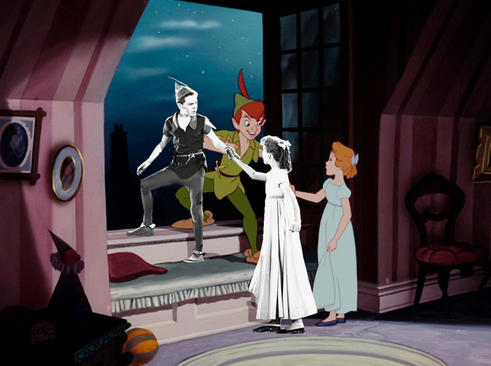
Live-action reference
Disney często nagrywał całe sceny z żywymi aktorami, które potem służyły animatorom i konstruktorom scen, do tworzenia realistycznych ruchów oraz zachowania odpowiedniej skali i odległości
http://www.buzzfeed.com/briangalindo/disney-animation-vs-real-life-models-8-amazing-side-by-side

Slide 9
Tło animacji
Twórca tła musi wiedzieć o sposobie konstrukcji sceny, aby dopasować tło do aktorów i akcji
Tło stanowi ważny element animacji, buduje nastrój i pozwala sterować emocjami odbiorcy. Musi jednak pozostać tłem.
Zbyt duża liczba detali, zajmujące formy albo za jasne/ciemne elementy będą przyciągały wzrok. Odbiorca powinien jednak być skupiony głównie na postaciach i akcji.
Kiedy na scenie są bohaterowie, to powinni znajdować się w środku, a przyroda powinna stanowić tło.
Trawa nie może być zbyt miękka ani zbyt szczegółowa. Musi być solidnym podłożem, bo inaczej wydawałoby się, że postacie chodzą po chmurach.

Slide 10
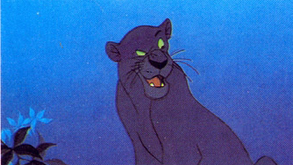
Tło animacji - część 2
Tło powinno być stworzone wokół postaci oraz akcji, a nie na odwrót.
Czasami dobry efekt można osiągnąć przy udziale minimalnej ilości elementów.
Tła są często malowane kilka razy i potem
wybierany jest najlepszy efekt. Rozłożenie
elementów się nie zmienia – zmienia się:
technika wykonanania, oświetlenie, kolory.
(background5.png)
Twórcy podkładów eksperymentują z różnymi technikami. Muszą też ściśle współpracować z konstruktorami scen.

Slide 11
Tło animacji – część 3
Twórca tła może też zwrócić uwagę na bohatera rozjaśniając obszar wokół niego. W ciemnych miejscach można stworzyć efekt świetlistego koła na około bohatera.
Snow white – tworzenie tła http://www.youtube.com/watch?v=W4vrAysxWuY – (3:44)

Slide 12
Efekty specjalne
Dzial efektów specjalnych Disneya – Mimo, że efekty były już na innych etapach pracy np. tłach to Disney czuł, że to nie wystarczy
Potrzeba standaryzacji efektów, wyglądu oraz kontrola jakości
Potrzeba realizmu: opadające liście, efektowny sztorm, ruch wody czy lawy.
Rozmyte obrazy postaci poruszających się szybko. Problem przy dużej ilości postaci idących obok siebie(krasnoludki, Snow White)

Slide 13
Efekty Specjalne część2
Cień podkreślający położenie postaci. Bez cienia wydawało się, że postacie pływają w powietrzu. Problemem było to, że na początku cienie nie były przezroczyste i zasłaniały elementy tła.
Cień definiuje ruch po podłożu. Cienie zarówno na ścianach jak i podłożu.
http://www.youtube.com/watch?v=BBgghnQF6E4 3:24
http://www.youtube.com/watch?v=HI0x0KYChq4 1:50
Praca w efektach specjalnych wymaga dobrej znajmości fizyki oraz wrażliwości na piękno przyrody. Poniżej wirujące na wietrze kwiaty, jako baletnice.
https://www.youtube.com/watch?v=tzCUEQxOT3U (4:40)

Slide 14
Efekty Specjalne – część 3
Animatorzy efektów specjalnych mają dostarczane szkice jak ma mniej więcej wyglądać efekt, w jakiej ma być tonacji kolorów, co ma się konkretnie dziać. Na przykład w przypadku wody mogą dostać bardzo proste rysunki i mają zadanie sprawić, aby efekt wyglądał realistycznie i żywo.
Różne efekty dla wody:
Bąbelki, fale, spadająca
kropla, wodospady

Slide 15
Efekty Specjalne – część 4
https://www.youtube.com/watch?v=8xXkB-ncF2g Ave Maria – Tła na szkle

Slide 16
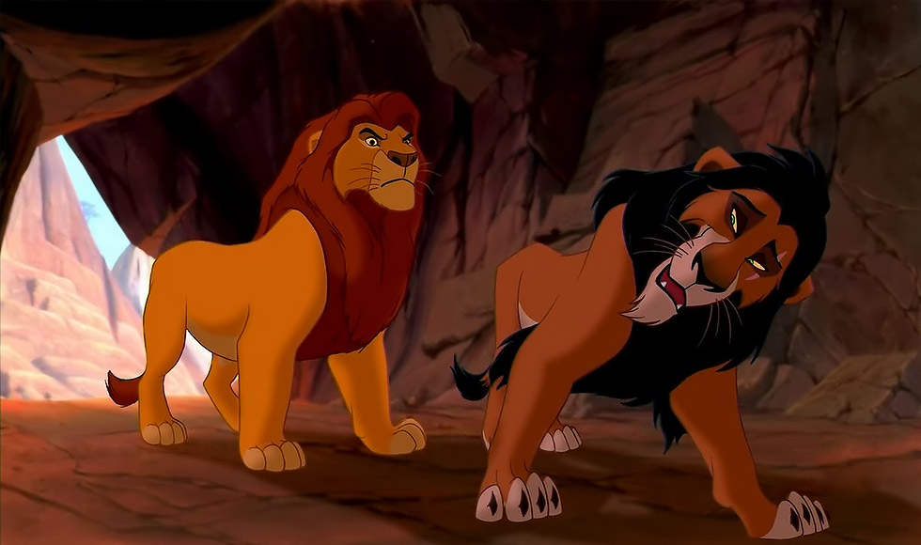
Kolory
Kolory pokazują osobowość występujących postaci. Jasne kolory mogą wskazywać na postacie pozytywne, a szare/ciemne na negatywne.
Kolory podkreślają ważność scen. Inne
kolory występują, gdy Pinokio idzie ulicą, a
Inne gdy przemienia się w chłopca. W
momentach, w których dzieje się coś złego
(szczególnie nieoczekiwanych) pojawiają się
ciemniejsze kolory. Natomiast gdy pojawia
się pozytywna magia, pojawiają się jasne kolory,
często migające(np. gwiazdki)

Slide 17
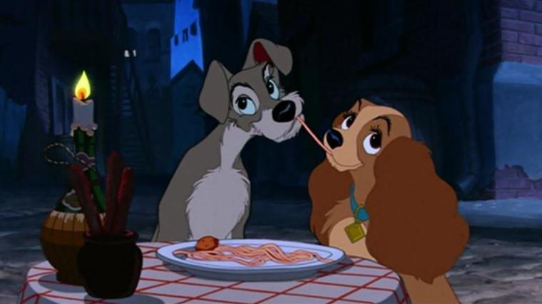
Kolory – część 2
Scootty miał być na początku czarny, ale ciężko było wtedy uwidocznić jego mimikę twarzy oraz inne szczegóły. Na przykład: zęby stawały się szare, a oczy zbyt jaskarawe. Ostatecznie zdecydowano się na jaśniejszy kolor, który miał wydawać się nieco ciemniejszy dzięki zastosowaniu jaśniejszego tła za bohaterem.
Kolory mogą również czynić bohatera szczęśliwym
lub smutnym.

Slide 18
Kolory – część 3
Nie wystarczy dobrać kolory dla każdej postaci oddzielnie i liczyć, że będą one pasowały przez cały film. Kolory muszą być dopasowane do innych postaci. Np. kolory jednej postaci mogą zlewać się lub „gryźć” z kolorami postaci stojącej za nią.
Jaśniejsze kolory postaci mogą być problemem dla realizmu – szczególnie martwią się tym twórcy podkładów. Stonowane kolory i średnia ilość kolorów daje większą swobodę doboru podkładów. Mała ilość kolorów postaci lub wręcz jednolity kolor znacząco ogranicza ilość możliwych do użycia schematów kolorów dla tła.
Ciemne detale będą się zlewały z ciemnym tłem. Jeżeli bohater ma często przebywać w ciemnych miejscach, może warto nie dawać mu czarnego koloru włosów ?

Slide 19
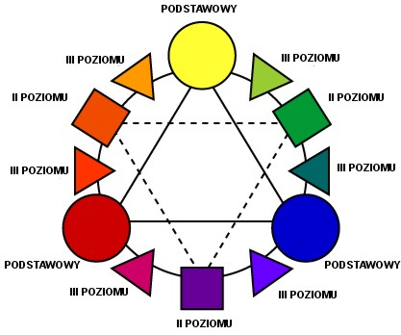
Sztuka doboru koloru
Schematy kolorów są prostymi przepisami na stworzenie harmonijnych i efektownych zestawień barw. Wyróżniamy sześć klasycznych schematów barw:
Monochromatyczny – składa się z pojedynczego koloru i różnych wariantów jego odcieni,
Analogiczny – skład się z kolorów znajdujących się w swoim bezpośrednim sąsiedztwie na kole barw (np. żółty i pomarańczowy),
Dopełnieniowy – składa się z kolorów położonych na przeciwległych krańcach koła barw (np. pomarańczowy i niebieski),
Dopełnieniowy rozdzielony – używamy dwóch barw sąsiadujących bezpośrednio z barwą dopełniającą pierwszy wybrany kolor. Jeśli czerwień jest podstawowym kolorem to zamiast użyć zieleni, możemy użyć dwa sąsiednie kolory: żółto-zielony oraz akwamaryn.,
Triada – weżmy poprzedni układ i odsuńmy oznaczenia bliżej położonych barw od siebie tak aby były one jednakowo oddalone. Możemy wybrać takie kolory jaki: czerwony, żółty i niebieski,
Tetrada – złożony jest z czterech kolorów. Tetrada łączy schemat dopełnieniowy z innym schematem dopełnieniowym.

Slide 20
Temperatura barwowa
Jedną z cech dzieloną przez całe spektrum barw jest tzw. Temperatura barwowa. Barwy dzielimy na ciepłe i chłodne:
Do barw ciepłych zaliczamy kolory, zaczynając od czerwieni po żółć, wliczając w to pomarańcz, róż, brąz i burgund. Reprezentują one ciepło i ruch. Jeśli kolor ciepły umieścić w pobliżu koloru chłodnego, będzie się on wyróżniał, dominował i tworzył wizualne wyróżnienie.
Chłodne barwy mieszczą się w obszarze pomiędzy zielenią a kolorem niebieskim. Zaliczają się do nich również niektóre odcienie fioletu. Chłodne kolory działają uspokajająco – redukują napięcie. Takie barwy mają tendencję do wtapiania się w tło przy cieplejszych. Nie przytłaczają widza, więc doskonale nadają się do tworzenia tła.

Slide 21
Wartość chrmatyczna
Wartość chromatyczna jest miarą jasności odcieni kolorów. Przykładowo dodanie bieli do konkretnej barwy tworzy jej jasny odcień. Podobnie jeśli do tego samego koloru dodać odrobinę czerni – w rezultacie powstanie odcień ciemny.
Tak jak w przypadku pojedynczych kolorów, ich odcień może mieć znaczny wpływ emocjonalny odbiór animacji. Możliwe jest na przykład takie wykorzystanie odcieni, aby zaakcentować rodzaj charakteru przedstawionej postaci. Kryjówki złych charakterów są zazwyczaj ciemne i ponure, kojarzące się z nocą, mrokiem. Natomiast otoczenie głównego, dobrego bohatera jest jasne, kojarzące się z dzieciństwem, dniem i wiosną.

Slide 22
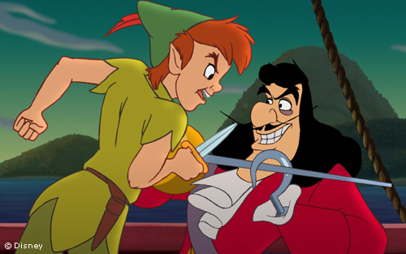
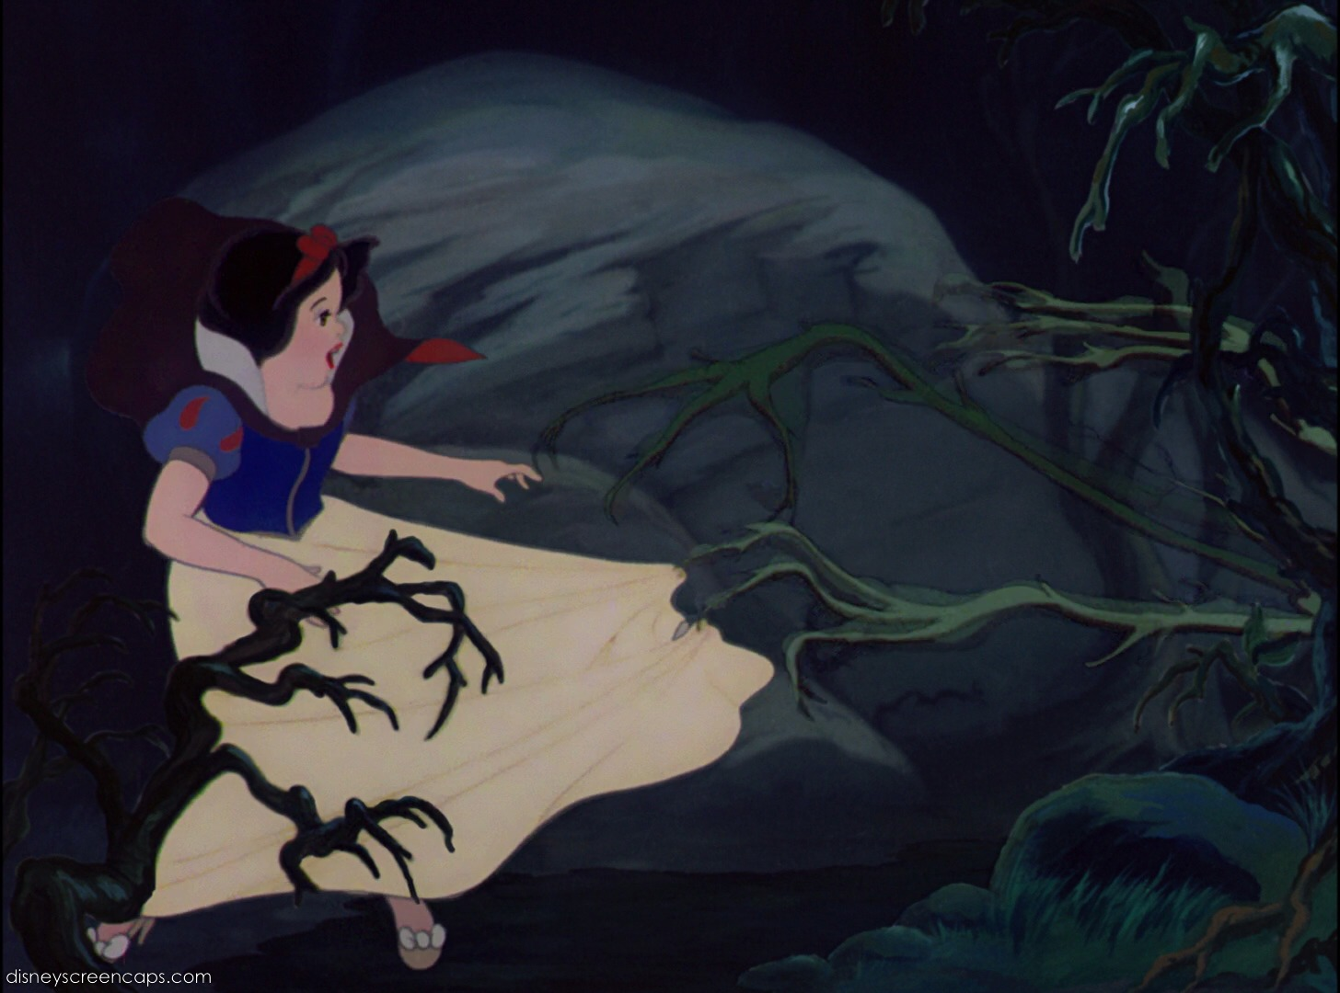
Kolory – przykłady

Slide 23
Bibliografia
Wikipedia.org
http://megsmcg.wordpress.com/2012/01/08/storyboards/
http://en.wikiversity.org/wiki/Lesson:Thumbnail_Storyboard
http://www.buzzfeed.com/briangalindo/disney-animation-vs-real-life-models-8-amazing-side-by-side
Niezawodne zasady web designu. Wydanie III – Jason Beaird
Disney Animation – Illussion of Life

Slide 24
Dziękuję za wysłuchanie prezentacji.

